Slide 1
Unidad 4
Fundamentos de Programación Competitiva

Slide 2

Logro de sesión
Al finalizar la sesión, el estudiante comprenderá los conceptos de Grafos

Slide 3
Semana 14
Grafos
Contenido:
Conceptos de Grafos
Representaciones de un grafo
Búsquedas de grafos
Algoritmo de Dijsktra
Algoritmo de Floyd Warshall

Slide 4
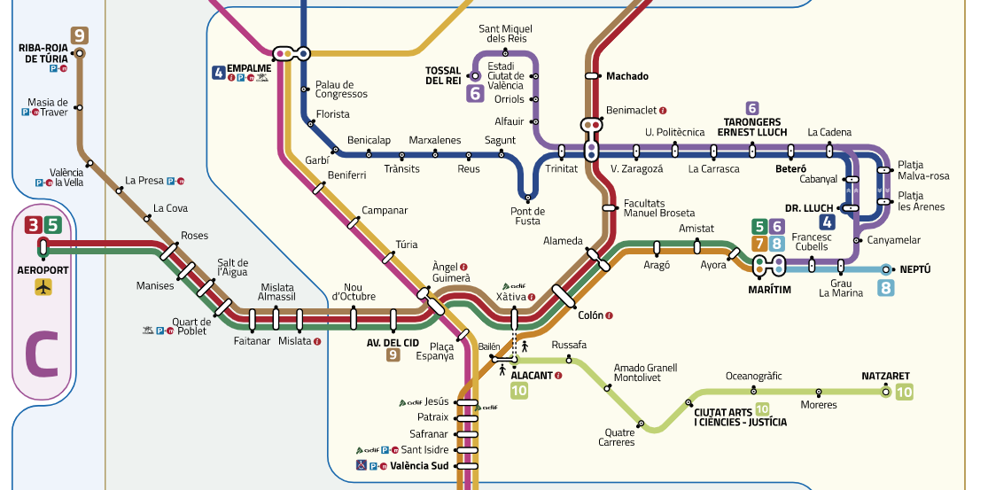
Grafos
Donde puedo utilizar Grafos:
Red de computadoras
Red de carreteras de ómnibus
Prevención de blanqueo de capitales
Modelar una ciudad, laberintos.

Slide 5
Grafos
Los grafos contienen un conjunto de vértices y arcos, donde podemos modelar un conjunto de objetos (nodos) y otro conjunto que los relacione entre si (arcos).
Un grafo G es un par ordenado G= (V,E) donde:
V es un conjunto de vértices o nodos.
E es un conjunto de aristas o arcos, que relacionan estos nodos.
V suele ser un conjunto finito, aunque hay quienes se dedican a investigar grafos infinitos.

Slide 6
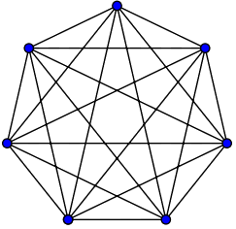
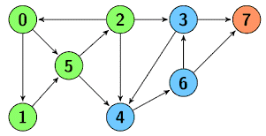
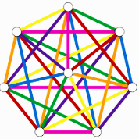
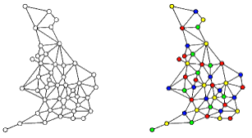
Grafos
Grafos

Slide 7
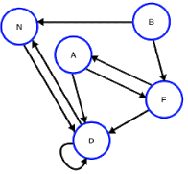
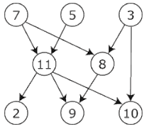
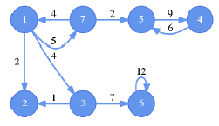
Grafos
Grafos Dirigidos

Slide 8
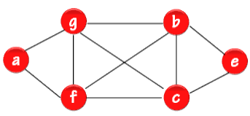
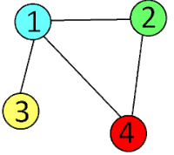
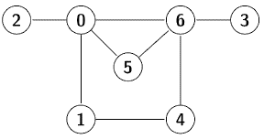
Grafos
Grafos No Dirigidos

Slide 9
Representaciones de un Grafo
Matriz de Adyacencia
Lista de Adyacencia

Slide 10
Matriz de Adyacencia
Esta representación es la mas sencilla de representa e implementar.
Un grafo se lo representará en una matriz (de tipo bool, int, double, etc.)
1
4
MA | 1 | 2 | 3 | 4 | 5 | 6
1 | 0 | 1 | 0 | 1 | 0 | 0
2 | 1 | 0 | 1 | 1 | 0 | 1
3 | 0 | 1 | 0 | 0 | 1 | 0
4 | 1 | 1 | 0 | 0 | 0 | 1
5 | 0 | 0 | 1 | 0 | 0 | 1
6 | 0 | 1 | 0 | 1 | 1 | 0
2
6
3
5
Si están relacionado los nodos se registra con el valor 1, de lo contrario sería 0

Slide 11
Matriz de Adyacencia
Una de las ventajas que nos ofrece esta representación es la facilidad al momento de codificar.
Una de las desventajas es que el momento de recorrer el grafo debemos revisar toda la matriz, haciendo que el recorrido sea de orden O(n2).

Slide 12
Lista de Adyacencia
Es muy útil y óptimo ya que al recorrer el grafo solo revisamos los arcos existentes, la implementación de una lista de adyacencia se puede hacer de varias formas.
1
2
3
4
5
6
2
4
1
4
1
3
4
6
2
5
1
2
6
2
6
3
6
2
4
5
3
5
Se necesita la lista de vértices, de cada vértice la información y la lista de adyacencia (de arcos), de cada arco se necesita la información y el vértice de llegada

Slide 13
Recorrido de Grafos
BFS (Bread First Search)
Este algoritmo recorre el grafo de manera progresiva y ordenada, lo recorre por niveles.
BFS hace uso de una “cola” (queue) en la que coloca los nodos que visitara, de esta manera al terminar de visitar a los vecinos de la raíz continuará con los vecinos de estos y así sucesivamente.

Slide 14
Recorrido de Grafos
DFS (Deapth First Search) - Busqueda en Profundidad
Este recorrido es recursivo, lo que hace es entrar hasta lo mas profundo del grafo y luego empieza a retornar, para visualizar como funciona pintaremos los vértices de 2 colores, de gris si este nodo se esta procesando y de negro cuando ya fue procesado, también usaremos un borde rojo en el nodo en el que nos encontramos.

Slide 15
Algoritmo de Dijsktra
El algoritmo de Dijkstra empieza en el vértice inicial, que empieza con distancia cero, y todos los demás vértices empiezan en distancia infinito,
En cada paso el algoritmo actualiza las distancias de los vecinos del nodo actual cambiándolas, si las hace más chicas, por la distancia al nodo actual más el peso de la arista que los une.
Luego elige el vértice aún no visitado de distancia más chica y se mueve a ese vértice.

Slide 16
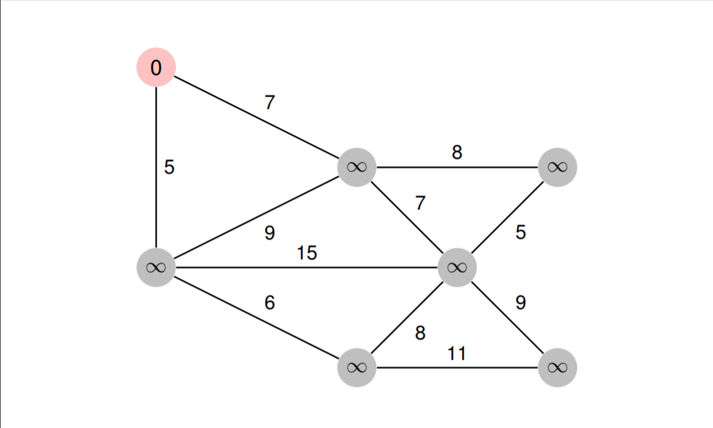
Algoritmo de Dijsktra

Slide 17
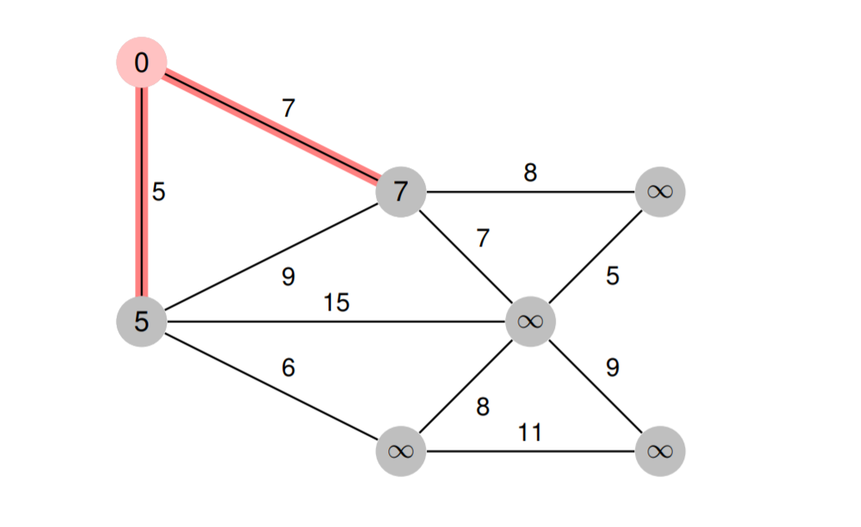
Algoritmo de Dijsktra

Slide 18
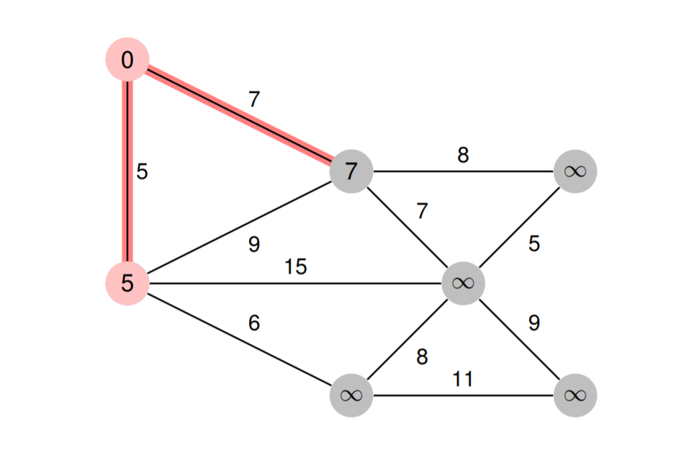
Algoritmo de Dijsktra

Slide 19
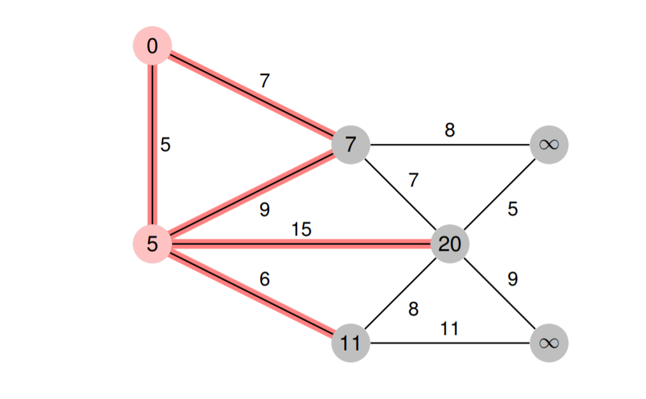
Algoritmo de Dijsktra

Slide 20
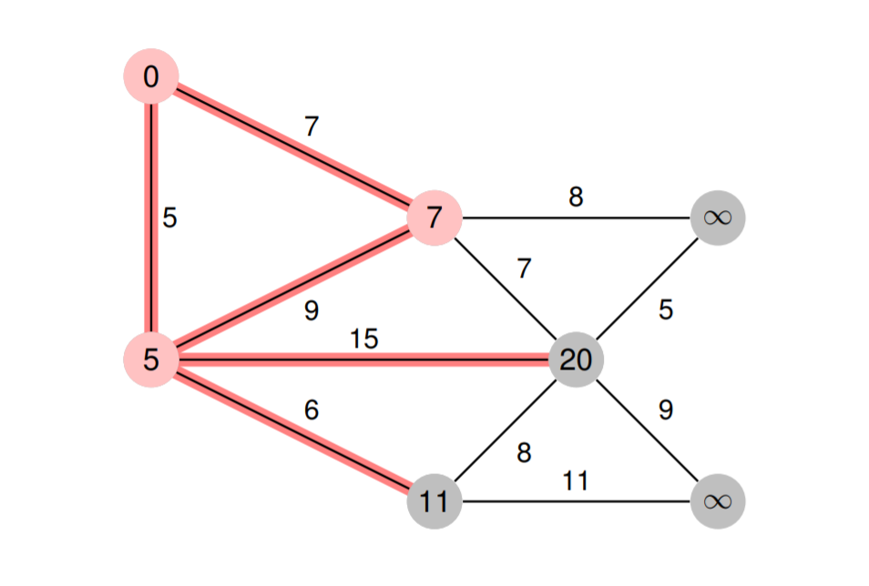
Algoritmo de Dijsktra

Slide 21
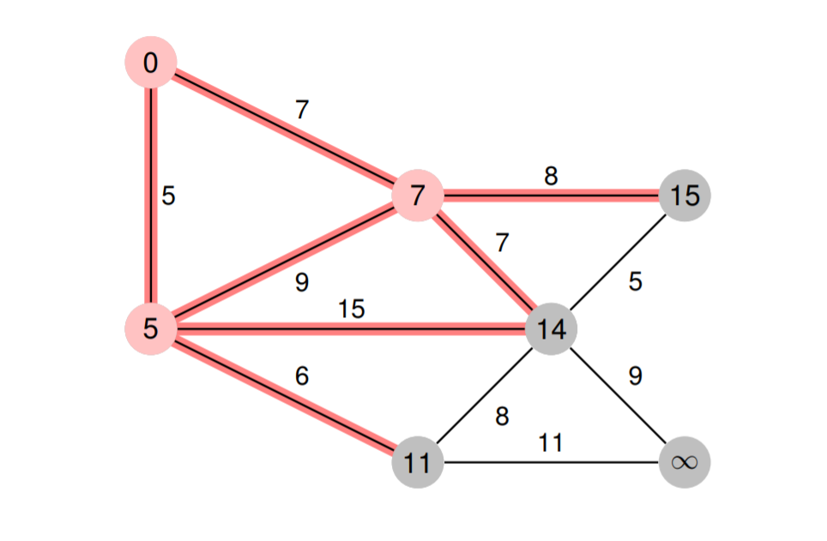
Algoritmo de Dijsktra

Slide 22
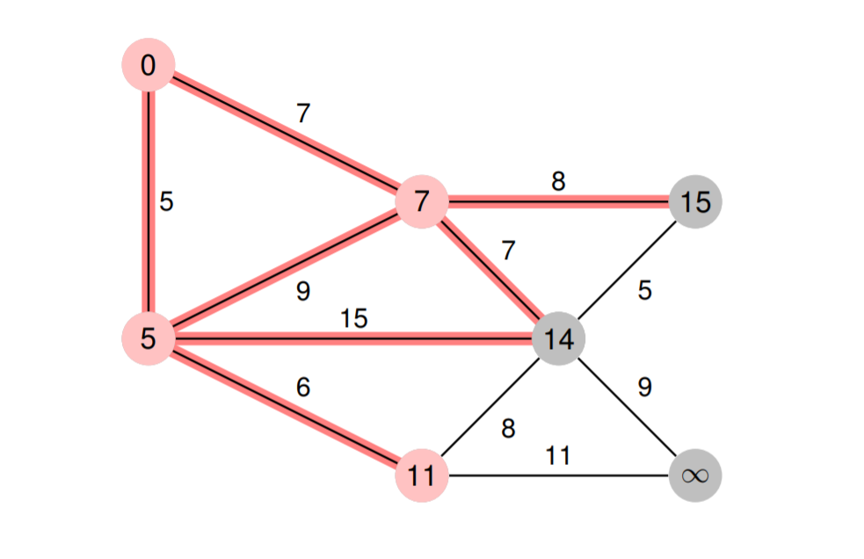
Algoritmo de Dijsktra

Slide 23
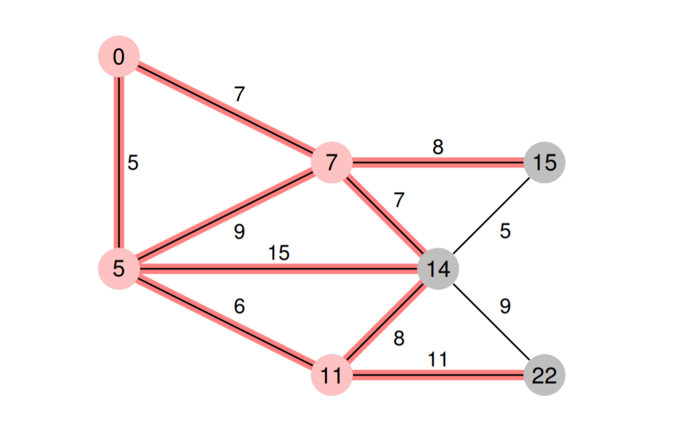
Algoritmo de Dijsktra

Slide 24
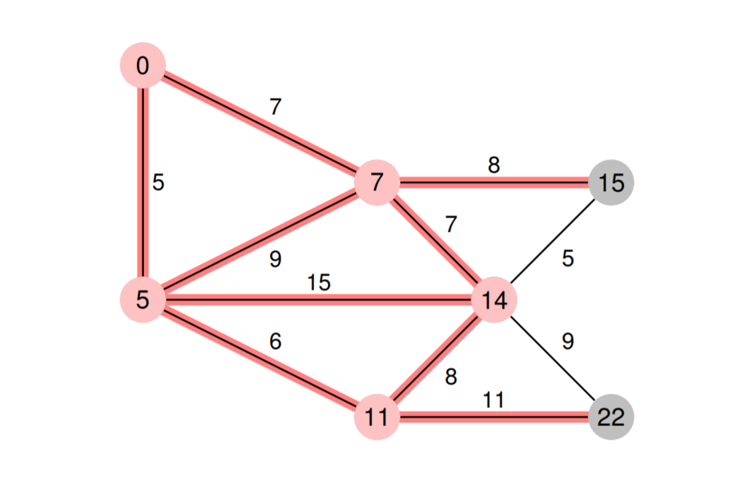
Algoritmo de Dijsktra

Slide 25
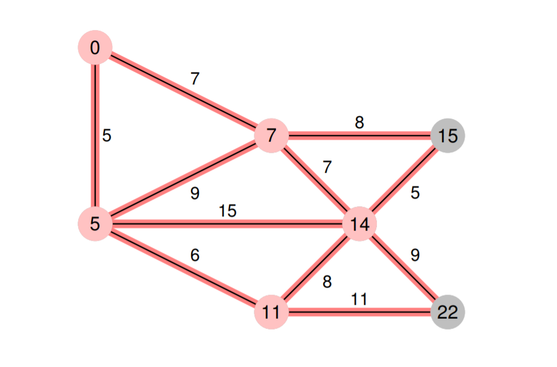
Algoritmo de Dijsktra

Slide 26
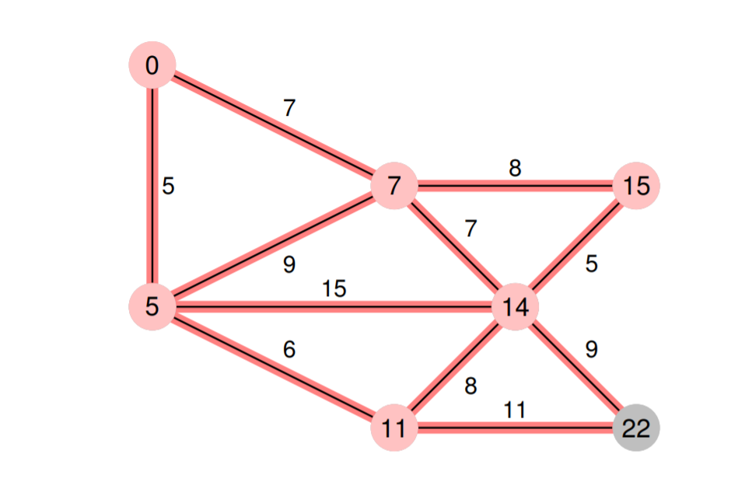
Algoritmo de Dijsktra

Slide 27
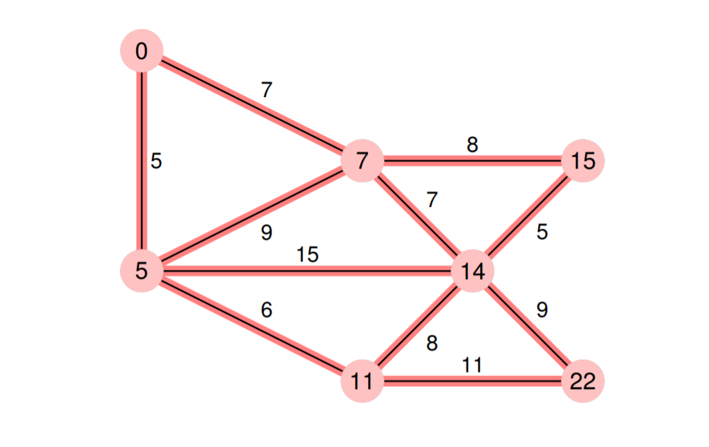
Algoritmo de Dijsktra

Slide 28
Algoritmo de Dijsktra
vector<int> dijkstra(vector<vector<pair<int,int> > > &lista, int nodoInicial) {
vector<int> dist(n,INF);
dist[nodoInicial] =0;
priority_queue<pair<int,int>, vector<pair<int, int> >, greater<pair<int,int> > > PQ;
PQ.push({0, nodoInicial});
while (!PQ.empty()){
int nxt = PQ.top().second, cost = PQ.top().first; PQ.pop();
if (cost > dist[nxt]) continue;
for (auto v: lista[nxt]){
if ( cost + v.second < dist[v.first] ){
dist[v.first] = cost + v.second;
PQ.push( {dist[v.first], v.first} );
}
}
}
return dist;
}

Slide 29
Algoritmo de Floyd Warshall
El algoritmo de Floyd Warshall, es un algoritmo que usa programación dinámica para hallar la distancia más corta entre todos los nodos de un grafo con valores.

Slide 30
Algoritmo de Floyd Warshall
Pre condiciones:
El grafo debe estar almacenado en una matriz de adyacencia.
La cantidad máxima de nodos del grado de ser menor igual a 500.

Slide 31
Muchas Gracias!!!

